Slide 1



Python
等级考试一级
第4课：Python的基本数据类型
（Python的整形、浮点型、字符型）
主讲老师：祝老师

Slide 2
本节课知识点：
一、回顾print输出函数的语法格式
二、回顾input输入函数的语法格式
三、系统学习字符串、整数与浮点数形式的定义

Slide 3
回顾赋值运算符：
赋值运算符是 “ = ” 等于号
赋值运算符的作用是：将等于号右边的值，“装入”等于号左边的变量中。

Slide 4
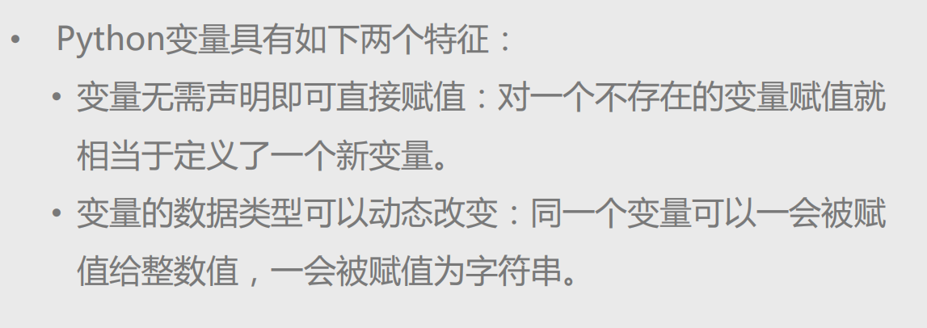

Slide 5
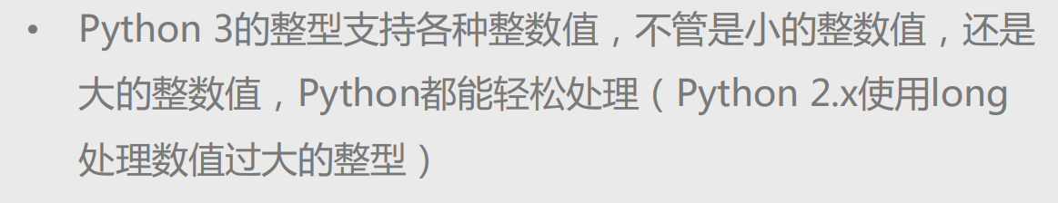
整数的不同版本区别：

Slide 6
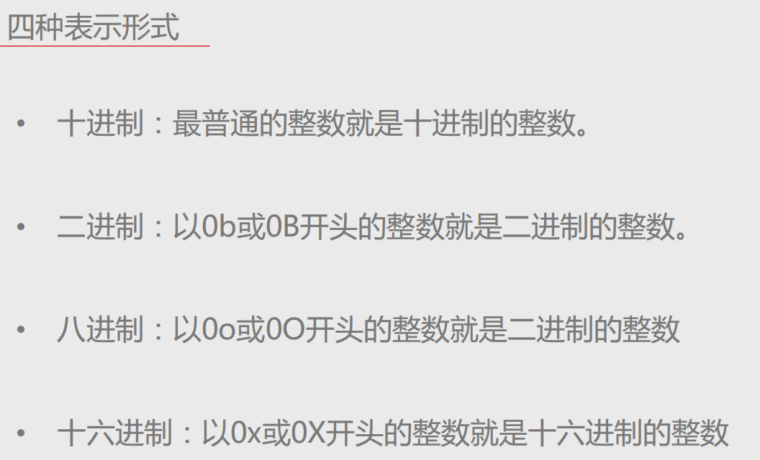
整数的四种表示形式：

Slide 7

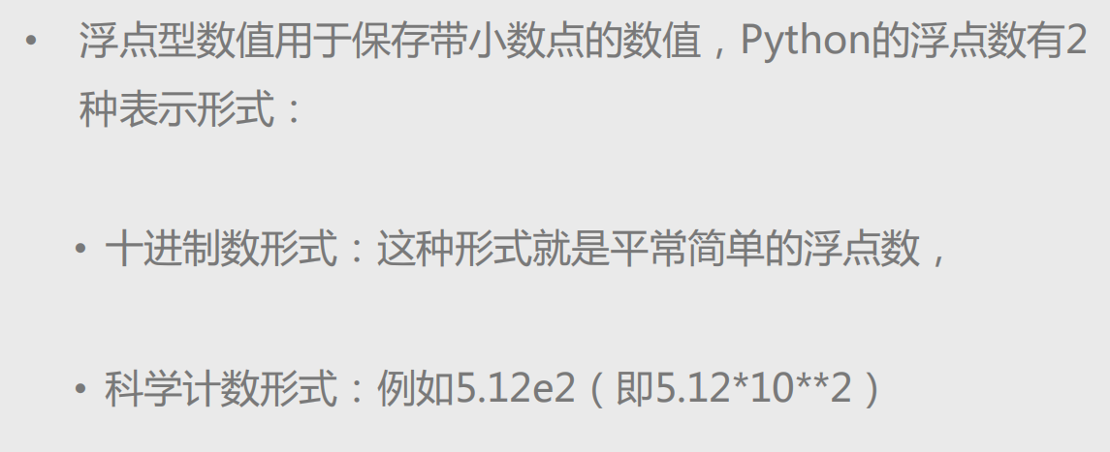
猜数字
试一下，如果输入了中文符号会怎么样呢？

Slide 8


THANK YOU
其他更好玩的热点资讯 请手动关注微信公众号：
Ablock创客教育

